Slide 1
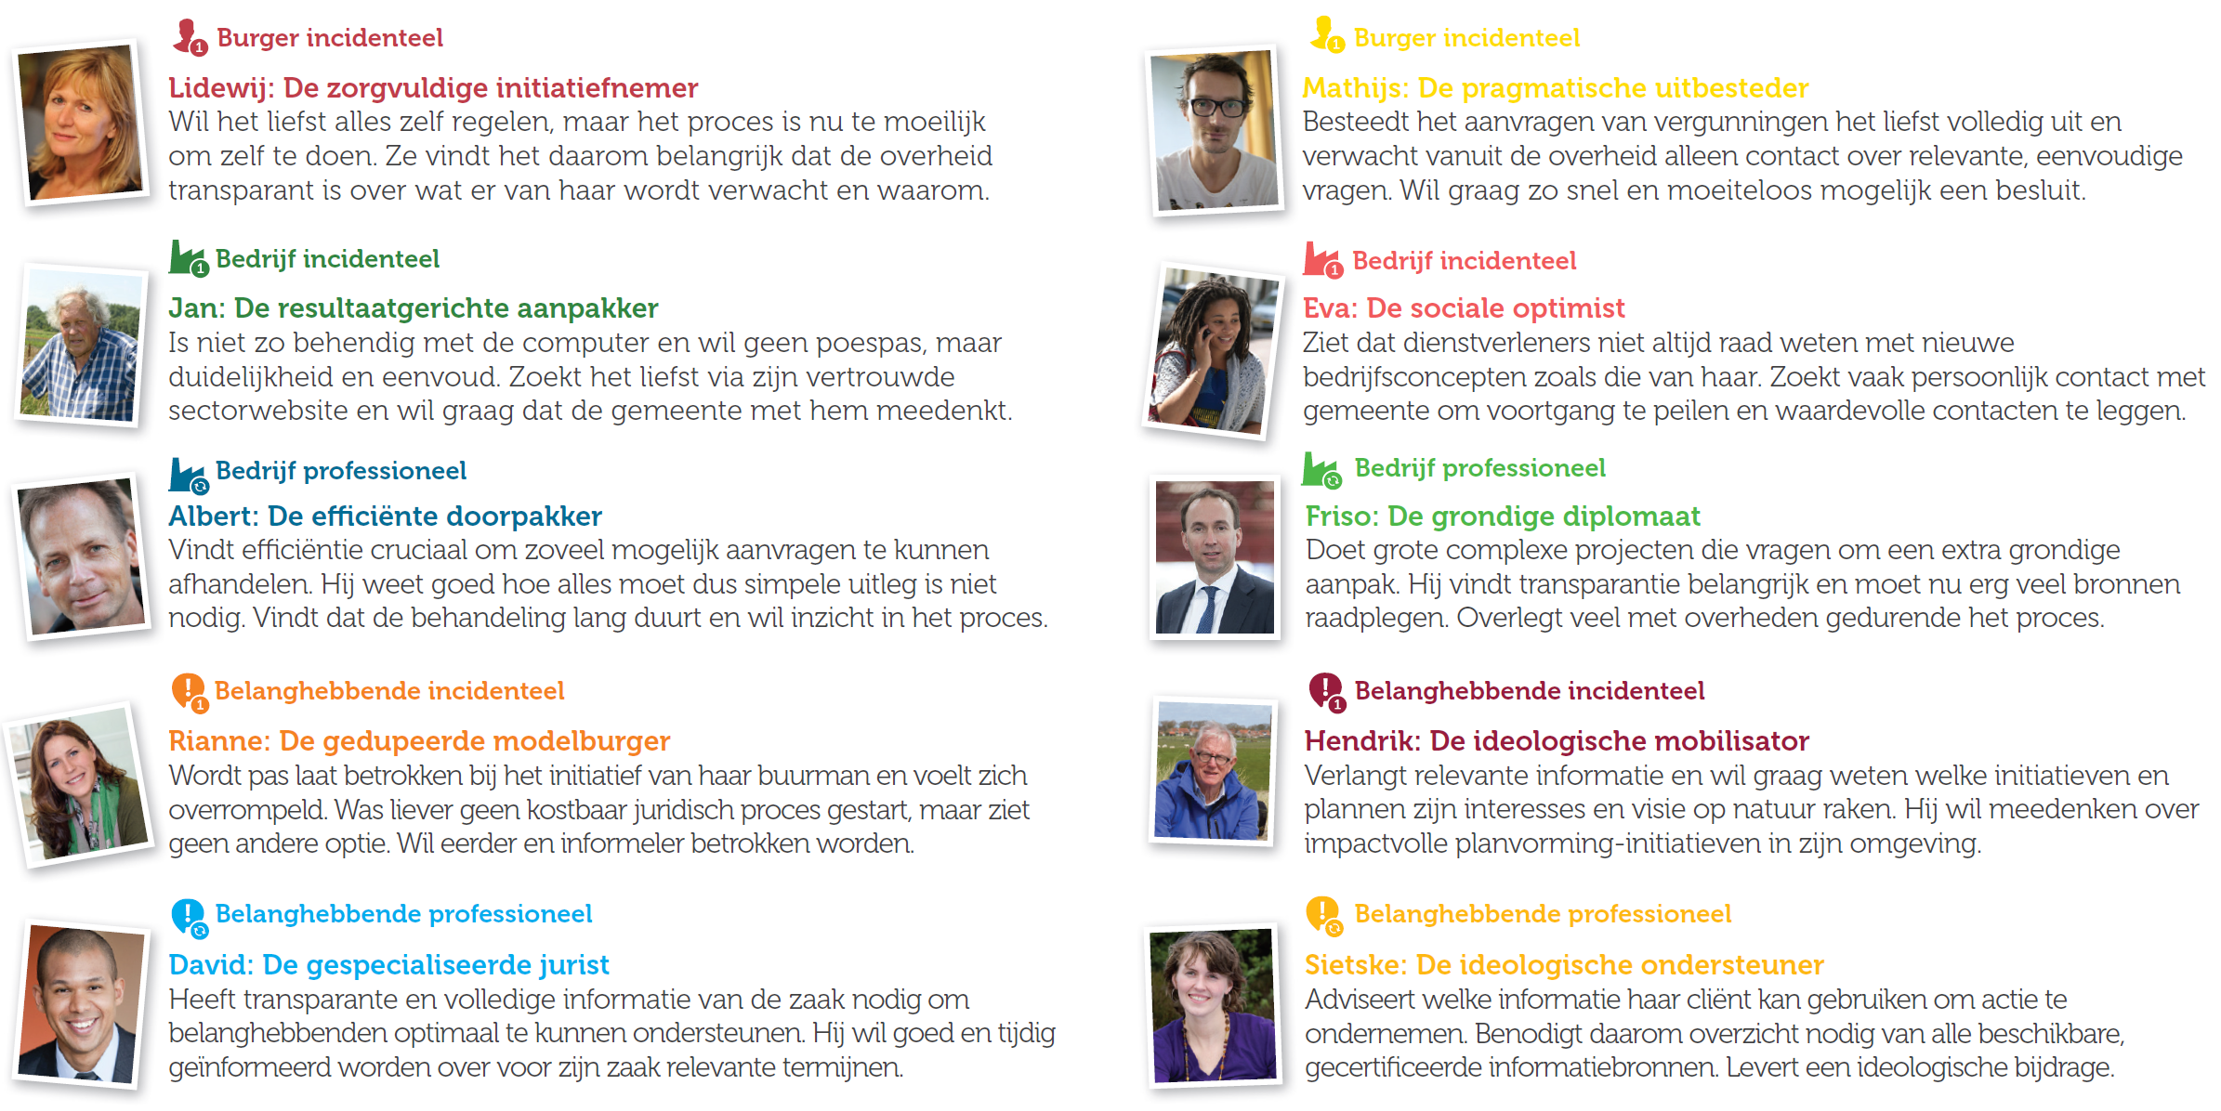
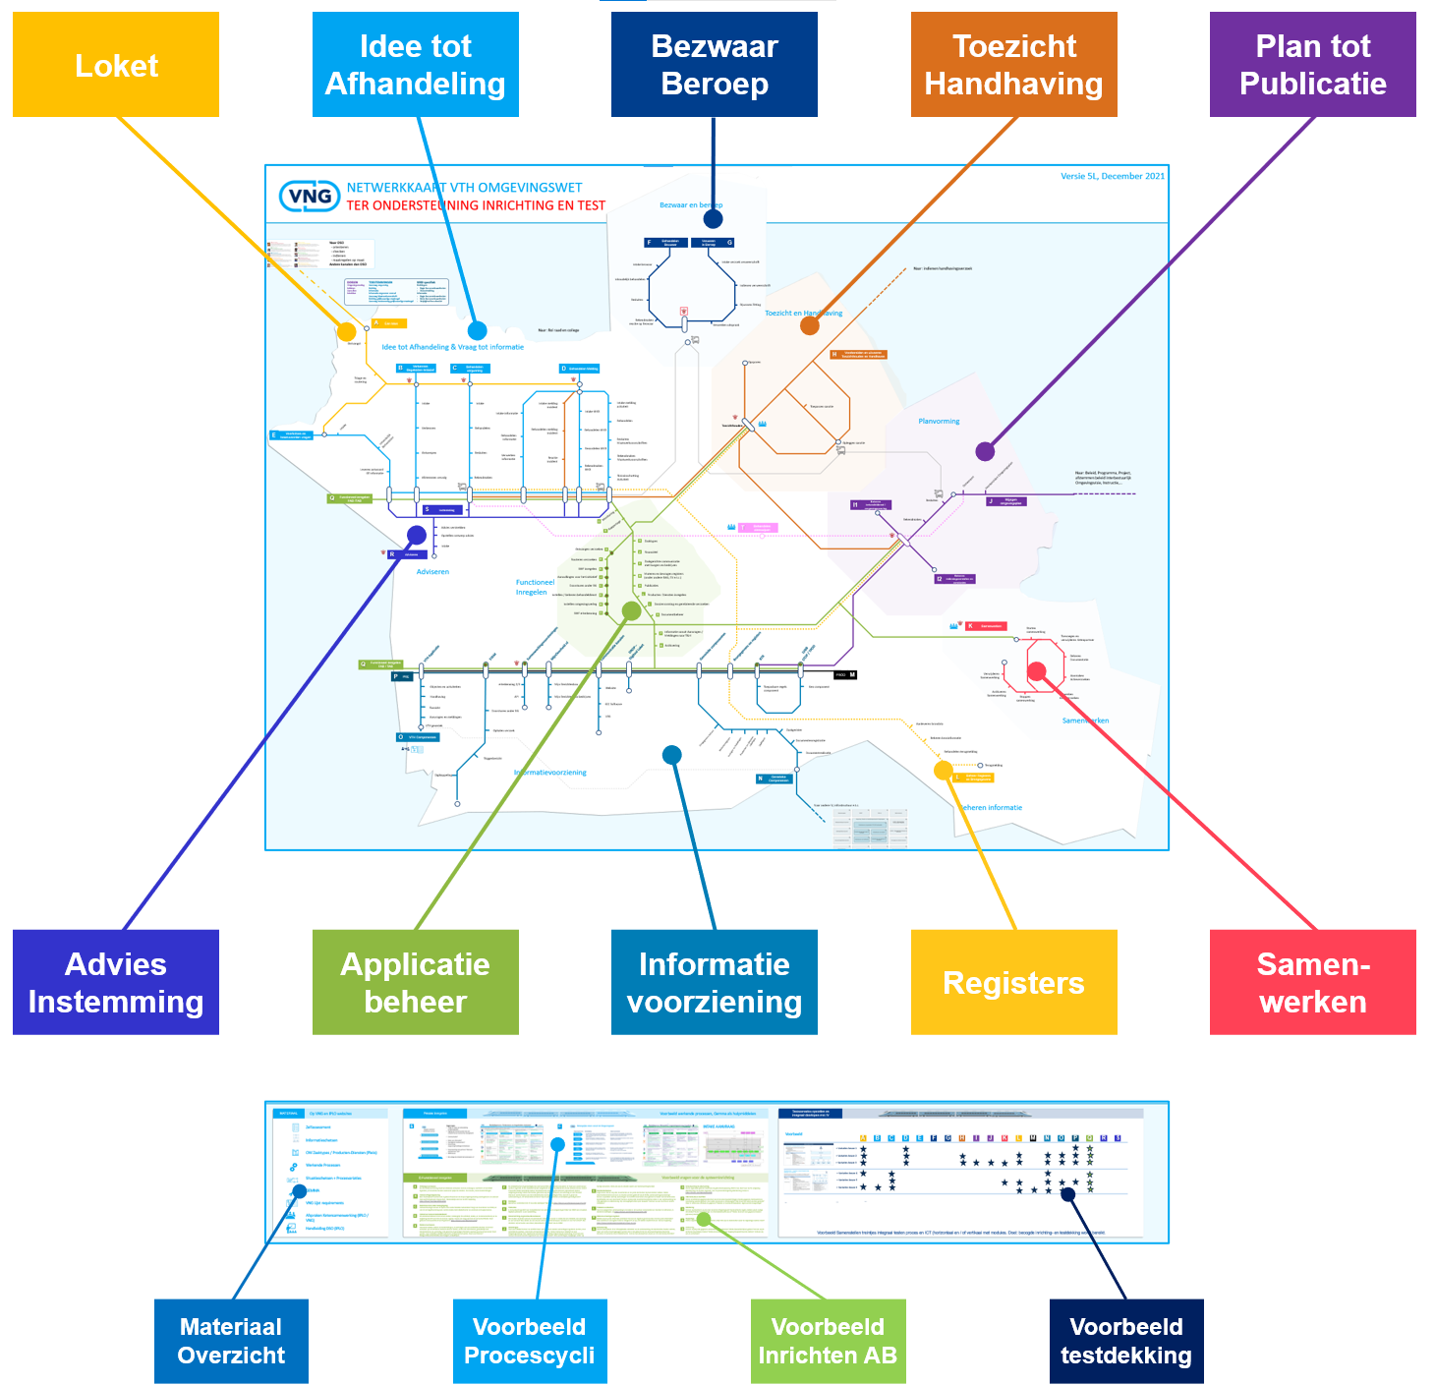
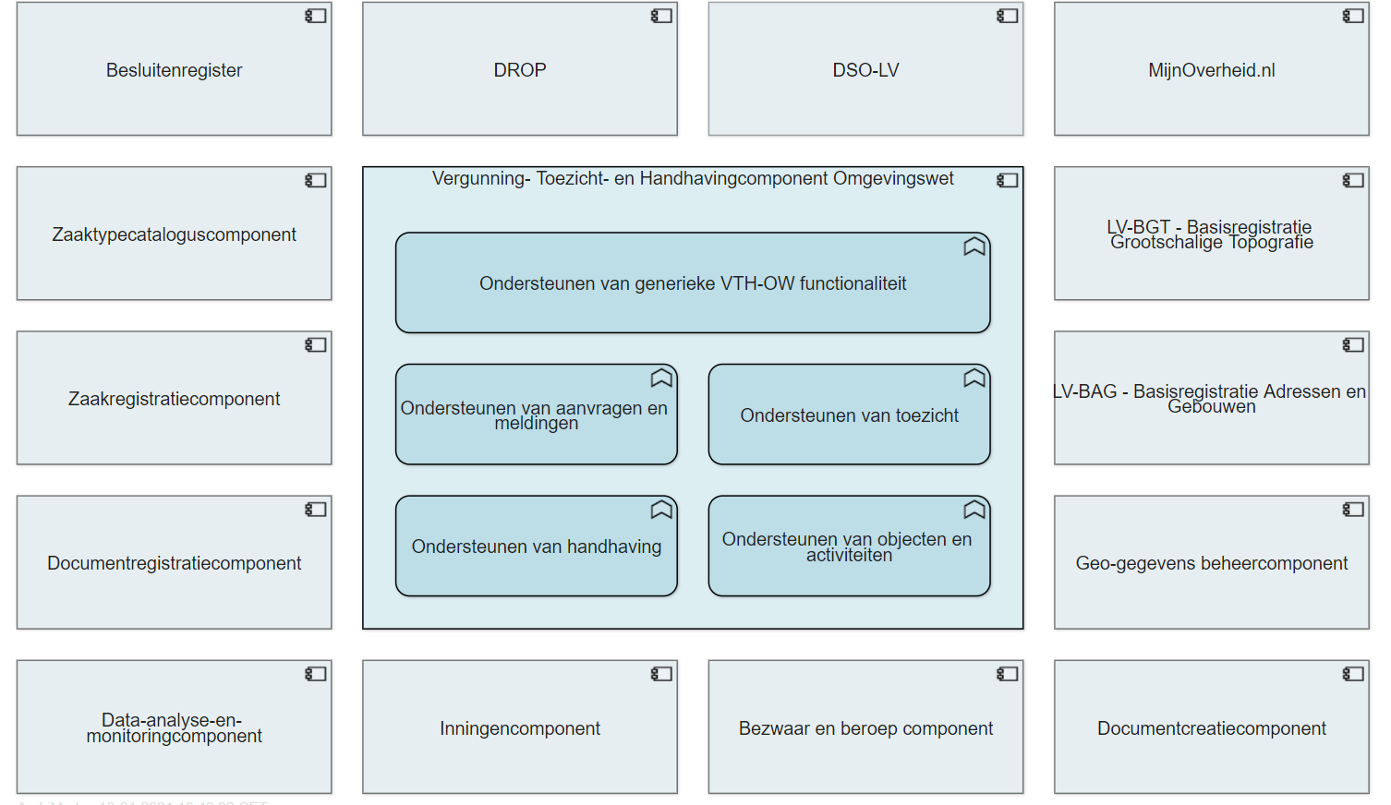
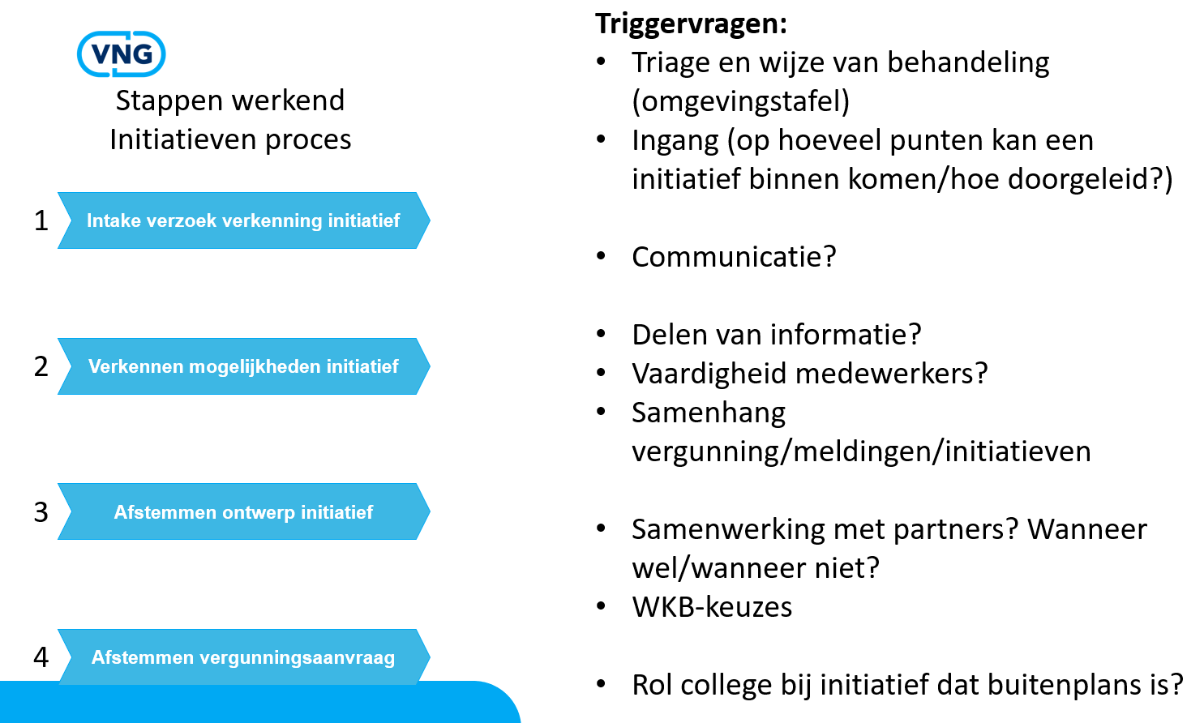
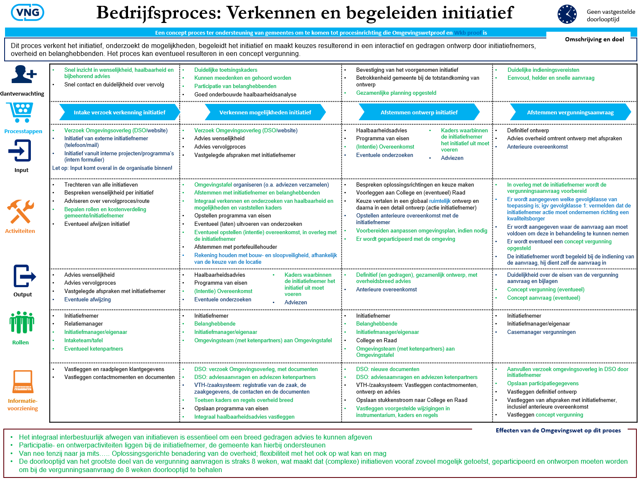
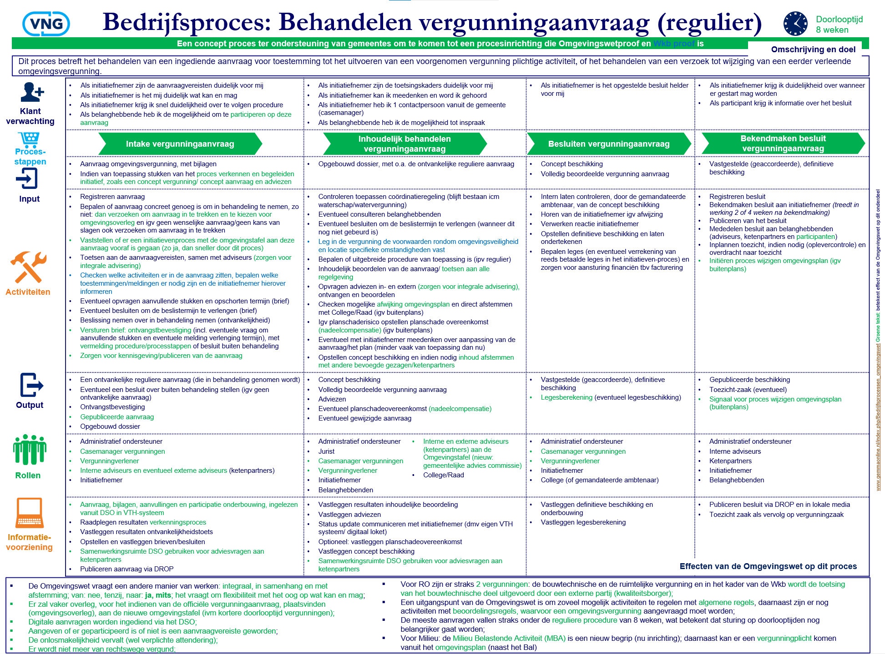
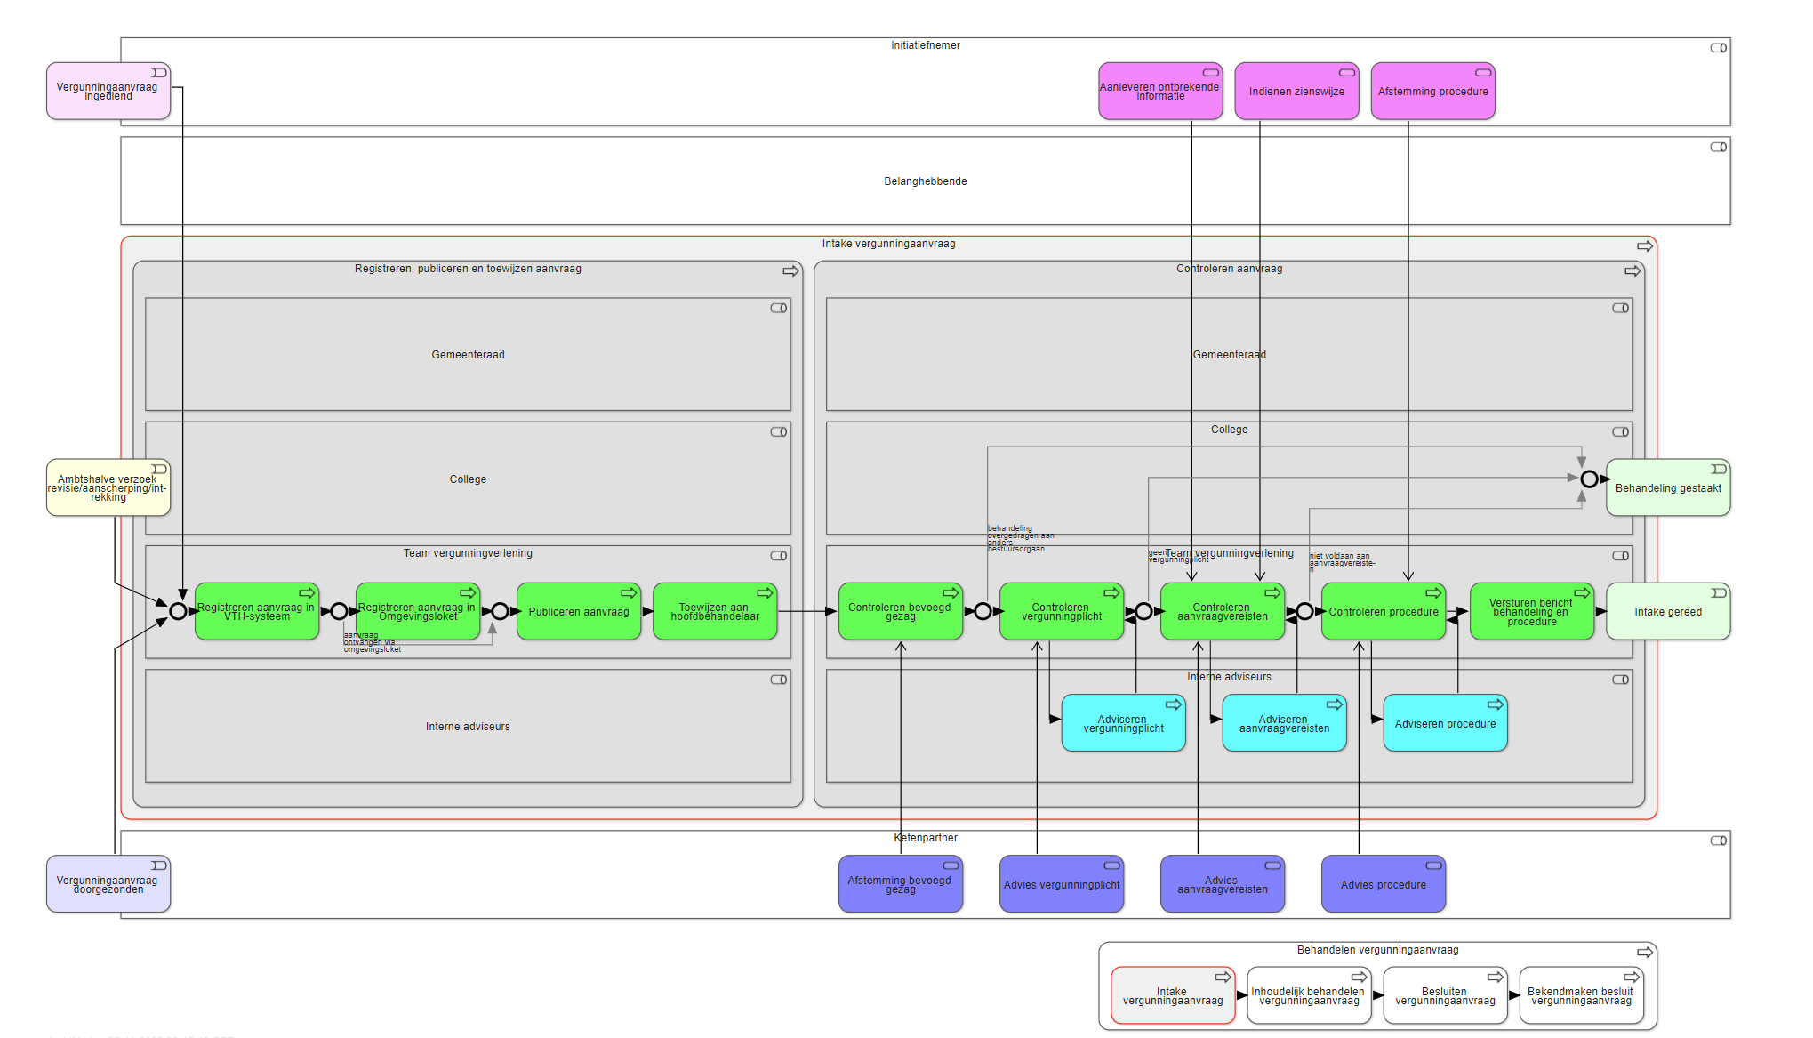
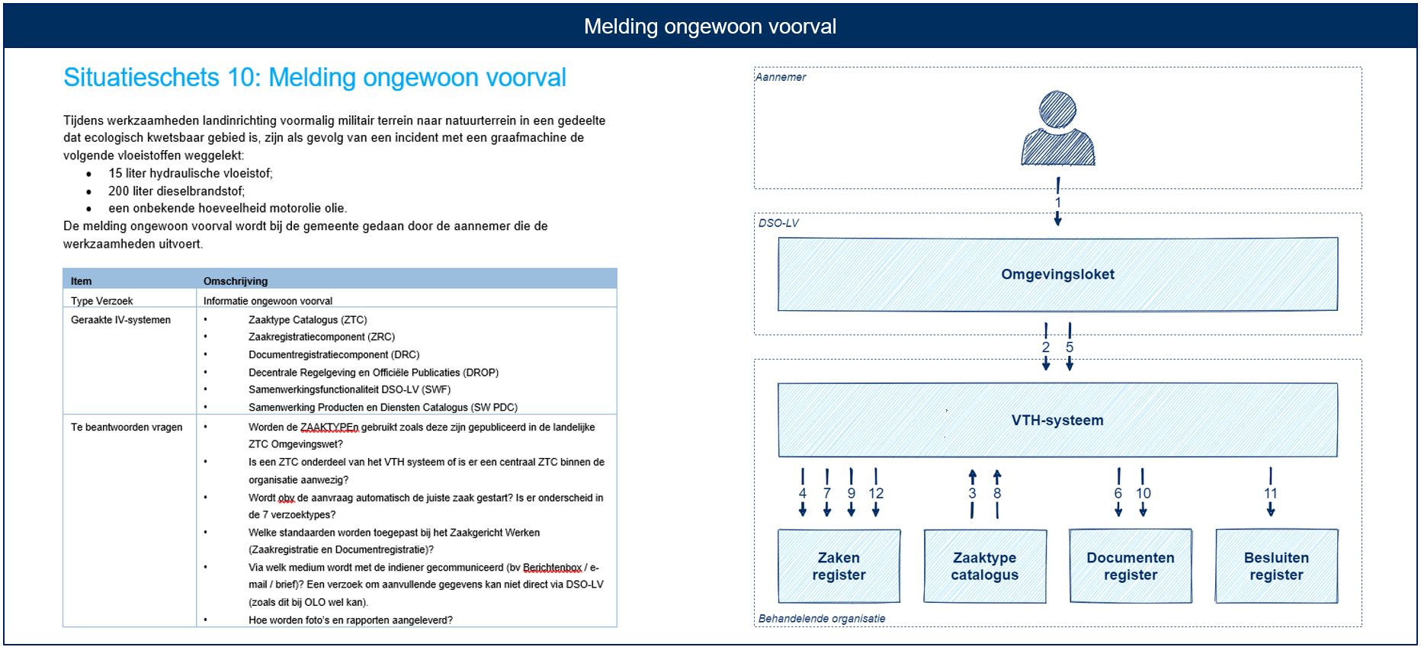
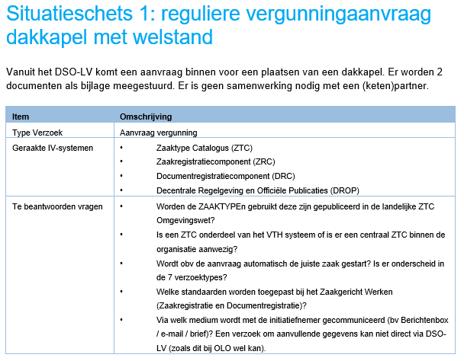
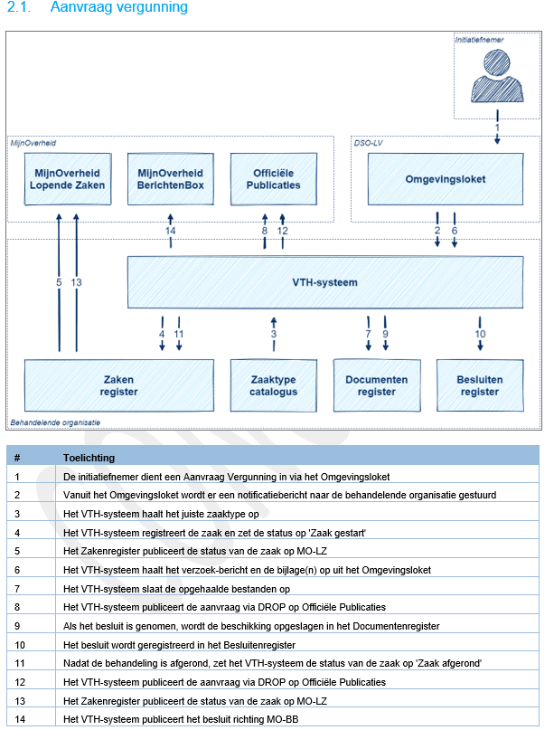
NETWERKKAART VTH OMGEVINGSWET TER ONDERSTEUNING INRICHTING EN TEST
Versie 5N, Februari 2022
Bezwaar en beroep
Productie
F
Behandelen Bezwaar
Verweren in Beroep
G
Legenda
Naar DSO - orienteren - checken - indienen - maatregelen op maat Andere kanalen dan DSO
Bezwaar en Beroep stations
Intake bezwaar
Intake verzoek verweerschrift
Naar:
Indienen handhavingsverzoek
Samenwerken stations
DOELEN
Omgevingsoverleg
Initiëren
Aanvullen ™
Intrekken *
TOESTEMMINGEN
Aanvraag vergunning * ™
Melding
Informatie
Informatie ongewoon voorval
Aanvraag Maatwerkvoorschrift
Melding gelijkwaardige maatregel
Aanvraag toestemming gelijkwaardige maatregel *
WKB specifiek
Meldingen:
Begin bouwwerkzaamheden
Gereedmelding
Informatie:
Begin bouwwerkzaamheden
Einde bouwwerkzaamheden
Strijdigheid bouwbesluit
Inhoudelijk behandelen
Indienen verweerschrift
Besluiten
Bijwonen Zitting
Toezicht en Handhaving
A
Bekendmaken reactie op Bezwaar
Één loket
Naar: Rol raad en college
Verwerken uitspraak
Ontvangst
Idee tot Afhandeling & Vraag tot informatie
H
Voorbereiden en uitvoeren Toezichthouden en Handhaven
Triage en routering
B
Verkennen Begeleiden Initiatief
C
Behandelen vergunning
D
Behandelen Melding
Opsporen
Intake
Intake
Intake informatie
Intake melding incident
Intake WKB
Intake melding activiteit
Toepassen sanctie
Planvorming
E
Voorlichten en beantwoorden vragen
Intake
Verkennen
Behandelen
Behandelen
informatie
Behandelen melding incident
Behandelen WKB
Behandelen
Toezichthouden
Inhoudelijk
Behandelen
Ontwerpen
Besluiten
Verwerken
informatie
Beoordelen WKB
Besluiten Maatwerkvoorschriften
Opleggen sanctie
Leveren antwoord
Of Informatie
Reactie incident
Bekendmaken WKB
Bekendmaken Maatwerkvoorschriften
Naar: Beleid, Programma, Project, afstemmen beleid interbestuurlijk
Omgevingsvisie, Instructie,...
Afstemmen vervolg
Bekendmaken
Risicoinschatting Activiteit
Ontwerpen
Voorbereiden Omgevingsplan
Q
Functioneel inregelen FAB /TAB
S
Instemming
I1
Beheren behandeldienst / omgevingsoverleg
Besluiten
J
Wijzigen omgevingsplan
Q
Monitoring
Bekendmaken
Advies verstrekken
Rapportage
T
Behandelen zienswijzen
Opstellen ontwerp advies
R
G
Zaaktypes
R
Intake
Ontvangen verzoeken
A
T
Financiëel
Adviseren
Routeren verzoeken
E
F
Zaakgerichte communicatie
met burgers en bedrijven
Adviseren
SWF inregelen
N
M
Muteren en bevragen registers (onder andere BAG, EV e.t.c.)
Functioneel Inregelen
Aanvullingen voor het initiatief
J
I2
Beheren indieningsvereisten en conclusies
Doorsturen ander BG
C
H
Publicaties
Instellen / beheren behandeldienst
D
L
Producten Diensten inregelen
Instellen omgevingsverleg
B
I
Dossiervorming en gerelateerde verzoeken
SWF eHerkenning
O
K
Documentbeheer
K
Samenwerken
Starten samenwerking
Samenwerkingsvoorzieningen
P
Informatie vanuit Aanvragen / Meldingen naar T&H
Generieke componenten
Brongegevens en registers
Toevoegen en verwijderen Ketenpartner
Q
Functioneel inregelen FAB / TAB
VTH Applicatie
STAM
MijnOverheid.nl
Communicatie kanalen
DROP –
Digitaal Loket
S
Archivering
RTR
LVBB STOP / TPOD
Beheren
Documentatie
P
PRE
Objecten en activiteiten
eHerkenning 2/3
Mijn Berichtenbox
Website
Toepasbare regels
component
Geo component
PROD
M
Verwijderen
Samenwerking
Aanmaken
Actieverzoeken
Handhaving
API
Mijn Berichtenbox bedrijven
KCC Software
Archiveren
Samenwerking
Stoppen samenwerking
Verwerken
Actieverzoeken
Toezicht
Doorsturen ander BG
VRS
Aanvragen en meldingen
Aanleveren brondata
Samenwerken
O
VTH generiek
Ophalen verzoek
Zaakgerister
VTH Componenten
Geogegevens beheer
Besluitenregister
Producten en diensten catalogus
Documentenregistratie
Beheren broninformatie
Triggerbericht
Inningen en betalingen
Zaaktypes
Documentrealisatie
Behandelen terugmelding
Terugmelding
Digikoppeling
Informatievoorziening
N
Generieke
Componenten
L
Beheer Registers en Brongegevens
Naar andere IV, Infrastructuur e.t.c.
Beheren informatie
MATERIAAL
Op VNG en IPLO websites
Proces inregelen
Testscenarios opstellen en
integraal doorlopen met IV
Voorbeeld werkende processen, Gemma als hulpmiddelen
Voorbeeld Samenstellen treintjes integraal testen proces en ICT (horizontaal en / of vertikaal met modules. Doel: beoogde inrichting- en testdekking wordt bereikt.
Zelfassessment
B
C
INTAKE AANVRAAG
Voorbeeld
A
B
C
D
E
F
G
H
I
J
K
L
M
N
O
P
Q
R
S
Informatieschetsen
+ Variaties keuze 1
OW Zaaktypes / Producten-Diensten (Pleio)
+ Variaties keuze 2
D
D
D
D
Werkende Processen
+ Variaties keuze 3
Situatieschetsen + Procesvariaties
Q Functioneel inregelen
Voorbeeld vragen voor de systeeminrichting
+ Variaties keuze 4
Ontvangen verzoeken
De informatievoorziening moet verschillende verzoeken kunnen ontvangen, via DSO LV of het OSVD ingediend, of via andere kanalen waaronder papieren stukken. Vier doelen, zeven toestemmingen.
Instellen Omgevingsoverleg
Hier moet bepaald worden wat er gebeurdt wanneer de knop omgevingsoverleg wordt gekozen en wanneer deze wel/niet gekozen mag worden. Noodzakelijk ook hier de RTR koppeling. https://tinyurl.com/HandleidingDSO
Doorsturen naar ander bevoegd gezag
Verkeerd bezorgd verzoek of expres door ander BG laten behandelen? Zorg voor doorsturen via STAM, en ook de vervolgafhandeling zoals communicatie met initiatiefnemer en eventuele vervolgverzoeken.
Instellen en beheren behandeldienst
Om de behandeldienst in te kunnen stellen is belangrijk: De activiteit, locatie, en de behandeldienst, en de koppeling met RTR om dit in te kunnen regelen. Tevens de vraag wat met de verzoeknotificatie moet gebeuren die bij het BG af wordt geleverd. https://tinyurl.com/HandleidingDSO
Routeren verzoeken
Verzoeken hebben doelen en toestemmingen, en aanvragen ook een combinatie daarvan. Er kunnen verzoeken op verschillende manieren binnen komen, al dan niet met stukken, gedeeltelijk voor behandeldienst, als aanvulling, met geheime of gevoelige informatie waaraan gescreend personeel meot werken. Voor hetzelfde initiatief vanuit één of meerdere projecten. Naar wie routeren?
Zaakgerichte comminicatie naar burgers en bedrijven
De initiatiefnemer of gemachtigde kan niet via het DSO loket worden benaderd. Er moet een ander kanaal worden ingericht, of een bestaand kanaal hergebruikt. Willen wij attenderen of ook stukken kunnen delen? Procesinformatie inzichtelijk maken? Gestructureerd en/of ongestructureerd, bijvoorbeeld tijdens omgevingsoverleg? Welke kenmerken gebruiken wij voor een project, een aanvraag en een verzoek? Wanneer communiceren we met initiatiefnemer en/of gemachtigde? Wie doet dit in geval van samenwerking en /of behandeldienst taken? Zijn de juiste sjablonen en templates geconfigureerd?
Zaaktypes
Herkent en ondersteunt de IV de juiste zaaktypes? Kijk ook op https://tinyurl.com/Omgevingswet-ZTC-PDC
Publicaties
Is het systeem ingericht voor het publiceren van aanvragen en vergunningen? Hier kan DROP een rol spelen. Digitaal publiceren is een verplichting.
Dossiervorming en gerelateerde verzoeken
We moeten besluiten wat een dossier behelst. Wat is een dossier in relatie tot een initiatief, een aanvraag en een verzoek? Hoe stellen we een dossier samen voor bvb beroep en bezwaar en voor het archief? Hoe relateren wij verzoeken aan elkaar, bijvoorbeeld in het kader van de WKB?
Aanvullingen
Voor een initiatief kunnen via het DSO maar ook via andere kanalen aanvullingen ingediend worden, door verschillende partijen, vanuit één of meerdere projecten. Tijdens Verkennen Initiatief via doel Omgevingsoverleg. Voor ingediende verzoeken toestemming Vergunning als aanvulling. Er kunnen ook nieuwe verzoeken worden ingediend voor hetzelfde initiatief. Deze aanvullingen/ wijzigingen willen wij handig verwerken. Denk ook aan de situatie waarin een Samenwerking bestaat.
Documentenbeheer
zorgt ervoor dat we de juiste documenten en de juiste kenmerken bij documenten hebben. Welke documentkenmerken kunnen en moeten worden gebruikt vanuit STAM, samenwerkingsvoorziening? Kunnen wij dubbel werk bij aanvullingen via het DSO voorkomen door gebruik te maken van het technische identificaties van een document? Kunnen wij de juiste document kenmerken delen in een samenwerking via VTH applicatie en eHerkenning. Zijn de toegangsrechten juist bepaald? Voldoen we aan de AVG en andere richtlijnen?
Producten en diensten
Voor de zaakgerichte samenwerking in de keten is de voorkeur om produten en diensten te definieren, in relatie tot zaaktypes. op https://tinyurl.com/Omgevingswet-ZTC-PDC
Muteren en bevragen registers
Hebben wij de juiste informatie ontsloten? Kunnen de registers gevuld worden met de juiste informatie? Zoals de BAG, bodeminformatie en het register Externe Veiligheid? Let op, het laatste verplicht tot een nieuwe koppeling: https://www.registerexterneveiligheid.nl/aan-de-slag
Samenwerking
Via het zaaksysteem of de VTH applicatie ontsluiten we de samenwerking. De basisfuncties moeten werken, maar ook verder moet ingeregeld worden dat er iets gebeurt met de samenwerking bijvoorbeeld bij intrekken of aanvullen door initiatiefnemer. Kunnen we ketenpartners kiezen en hun producten/diensten?
Samenwerking via eHerkenning
Als de organisatie gebruik maakt van de gebruikerstoepassing DSO LV dan dient voor de Pre omgeving eHerkenning 2 te worden ingericht, voor de prod eHerkenning niveau 3. https://tinyurl.com/HandleidingDSO
Informatie delen met T&H
Uit de verschillende gegevensstromen vanuit de zeven toestemmingen moeten gegevens met toezicht en handhaving worden gedeeld. Voor welke processen is dit belangrijk? Wat moet ook extern worden gedeeld? Waar in het proces ontstaan de gegevens? Moeten er eventueel toepasbare regels worden toegevoegd?
Monitoring
Kunnen wij monitoren op de eisen vanuit de Omgevingswet? Bij dynamische regels, hebben wij de nodige informatie? Welke veranderingen in informatiebehoefte zijn er? Welke bronnen voor gegevens moeten (opnieuw) worden ontsloten?
Rapportage
Welke rapportages veranderen of komen erbij? Wie zijn de stakeholders waar de rapportage naartoe moet?
Archivering
Kunnen wij de juiste gegevens samenstellen en archiveren? Kunnen wij de archieven beschikbaar maken? Welke processen vereisen toegang tot gearchiveerde stukken? Voldoen wij aan de archiefwet?
Financieel
Leges bepalen en heffen voor de juiste toestemmingen, ook bij samenwerking, instemming Intrekken e.t.c.?
+ Variaties keuze 5
GEMMA
A
F
K
O
+ Variaties keuze 6
VNG Lijst requirements
B
G
P
...
...
...
Afspraken Ketensamenwerking (IPLO / VNG)
C
H
L
Q
D
I
M
R
Handleiding DSO (IPLO)
E
J
N
S
T

Slide 2
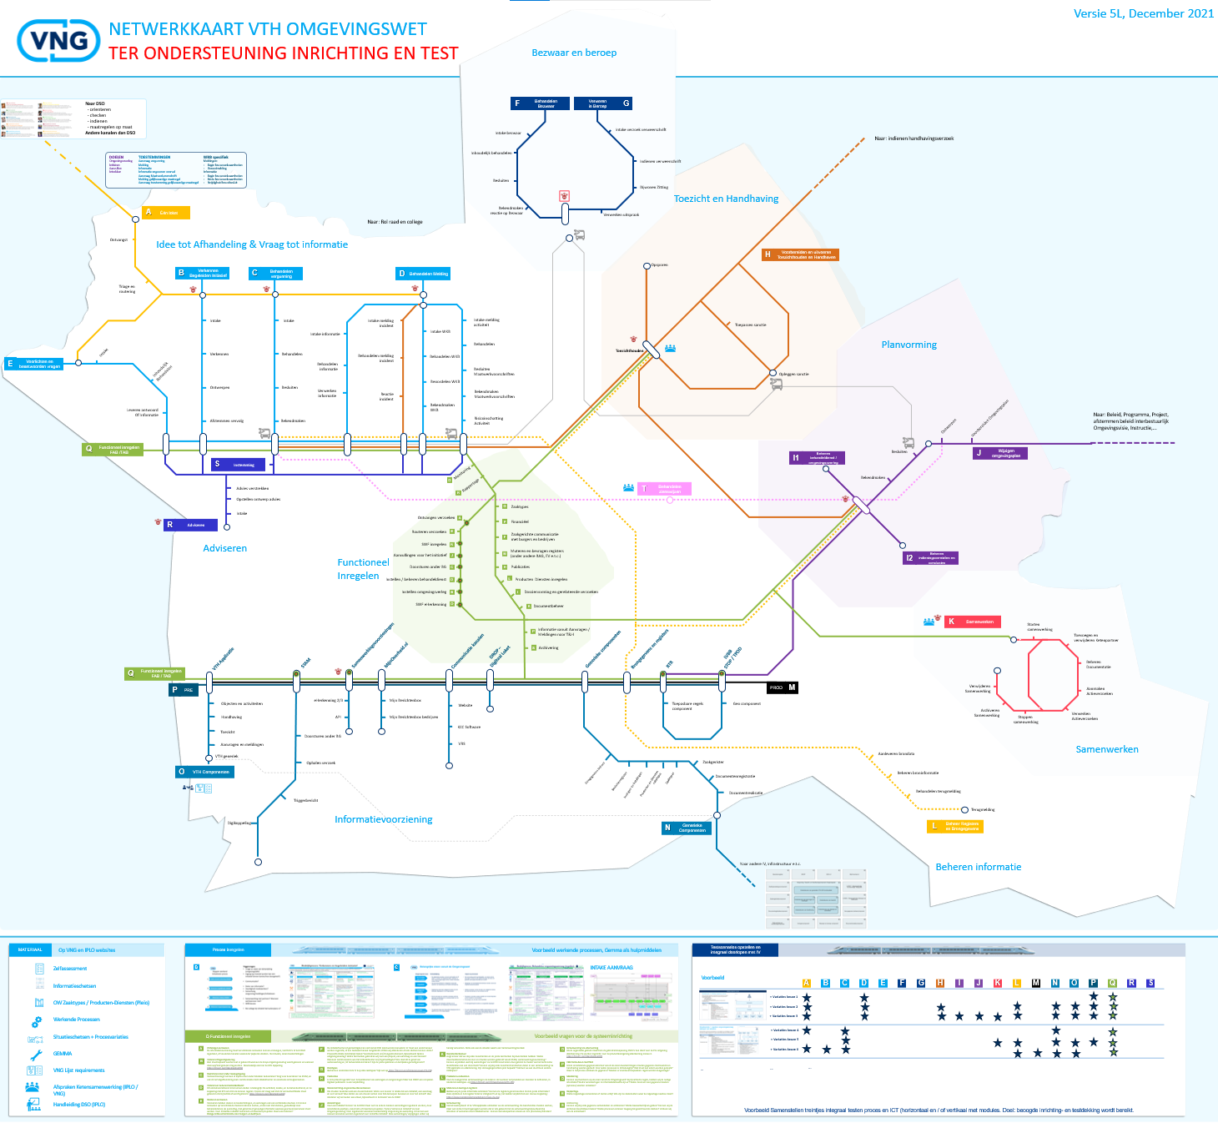
Loket
Idee tot Afhandeling
Bezwaar
Beroep
Toezicht
Handhaving
Plan tot Publicatie
Advies &
Instemming
Applicatie
beheer
Informatie
voorziening
Registers
Samen-werken
Materiaal
Overzicht
Voorbeeld
Procescycli
Voorbeeld
Inrichten AB
Voorbeeld testdekking

